Slide 1



Evolució de la tecnologia
Introducció a la web:
Ferran Parellada
2023

Slide 2

Evolució de la tecnologia
Demanda creixent
Xarxes de comunicació
Ordinadors més potents
Software
Ferran Parellada
Llenguatges de desenvolupament
2023

Slide 3
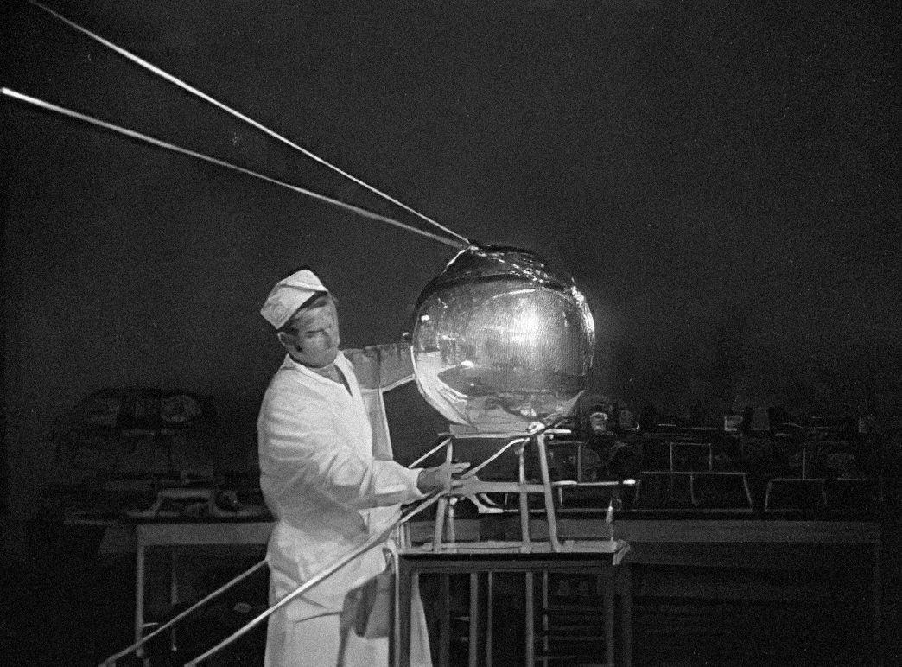
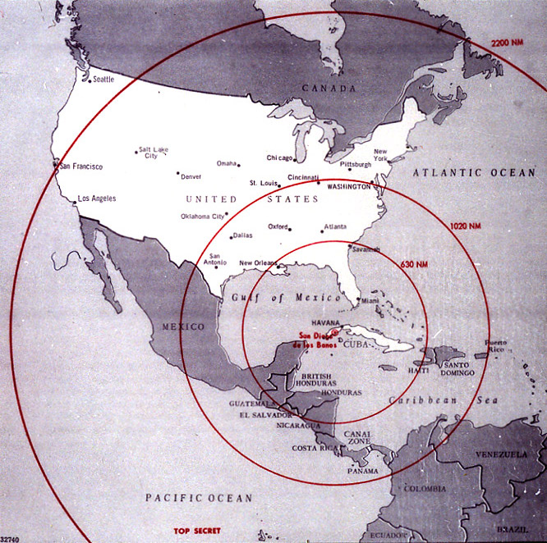
Antecedents: Tensió mundial en la Guerra Freda
Sputnik 1
Crisi dels míssils a Cuba
1957
1962
Notes:
1958 Crea ARPA -> Agencia de Proyectos de Investigación Avanzados de Defensa

Slide 4
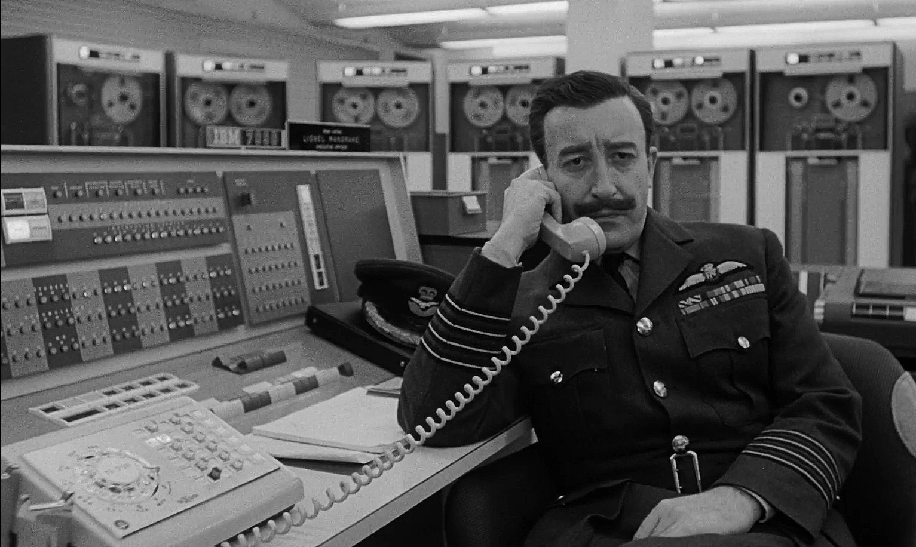
Antecedents: Tensió mundial en la Guerra Freda
1963
Teléfono rojo: volamos hacia Moscú
1964
Notes:
1958 Crea ARPA -> Agencia de Proyectos de Investigación Avanzados de Defensa

Slide 5
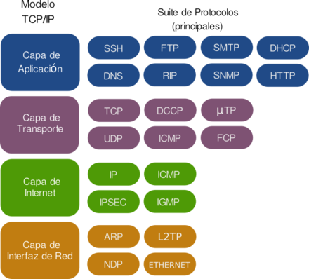
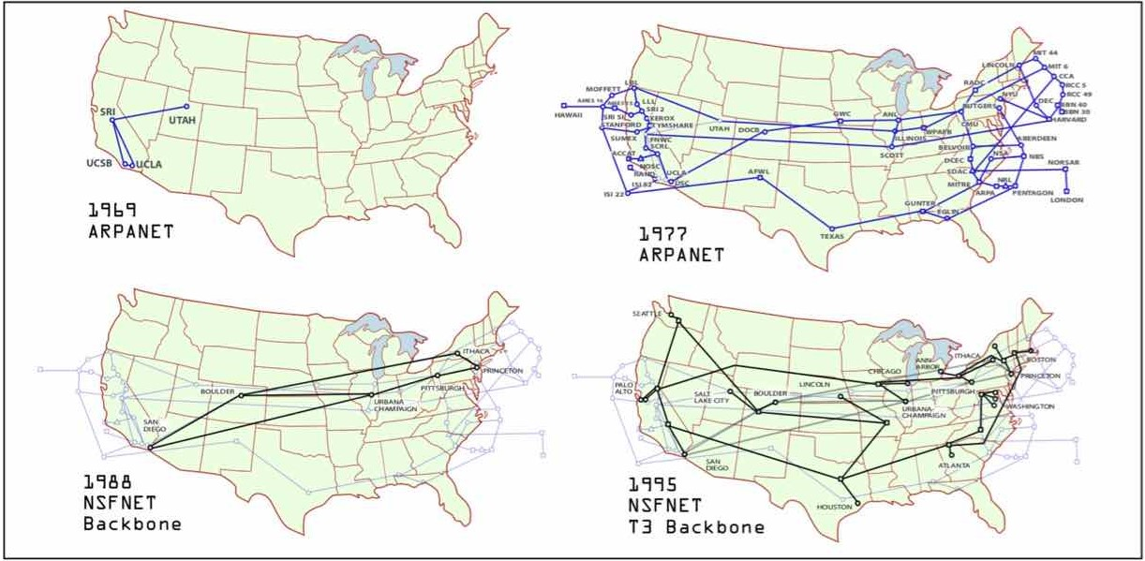
La primera xarxa
ARPANET
1969
1983
Notes:
1969 Primer enllaç entre les universitats d’UCLA i Stanford
1983 Es canvia el protocol NCP per TCP/IP
1983 Es separa definitivamente la part militar de la civil

Slide 6
Model OSI
Model OSI
1989
Notes:
1980 Crea model OSI
El modelo de interconexión de sistemas abiertos (ISO/IEC 7498-1), conocido como “modelo OSI”, (en inglés, Open Systems Interconnection) es un modelo de referencia para los protocolos de la red (no es una arquitectura de red), creado en el año 1980 por la Organización Internacional de Normalización.
1989 S’integren a Internet

Slide 7
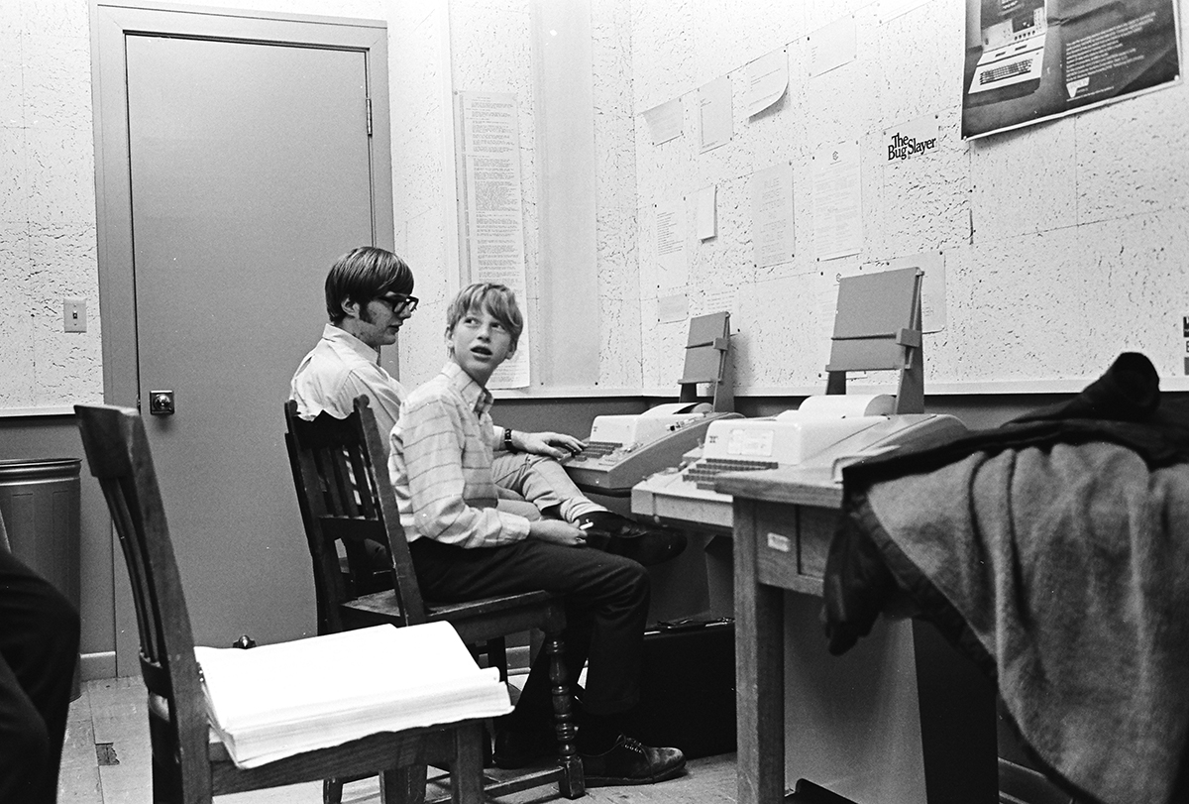
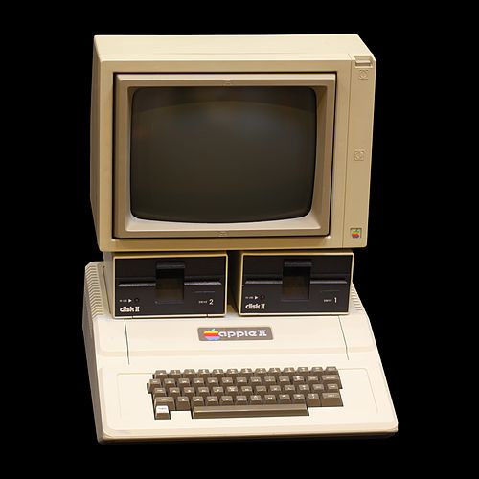
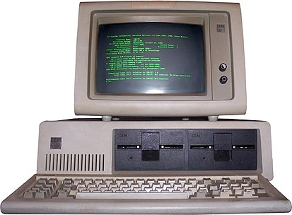
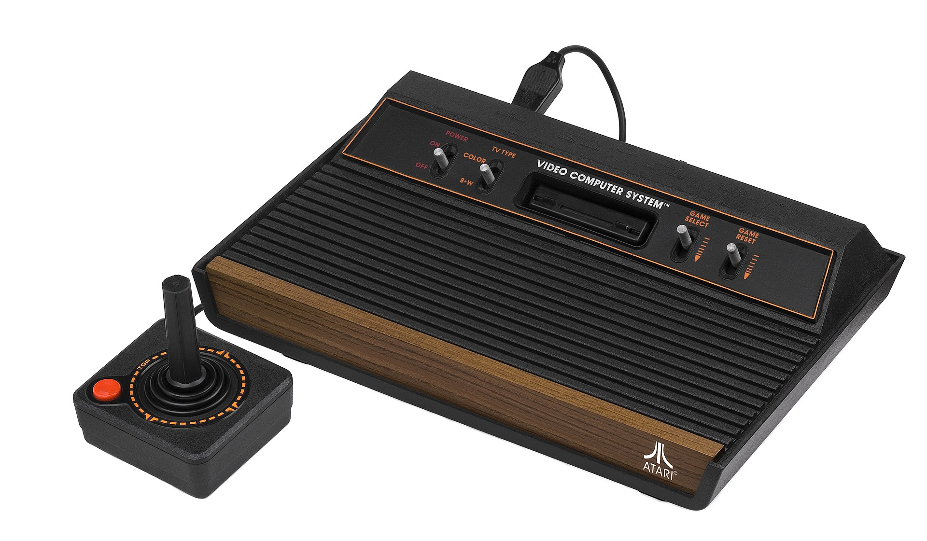
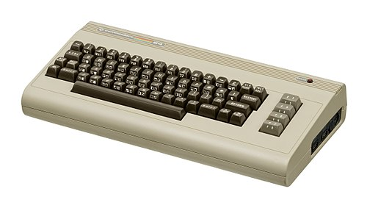


Anys 70s: Inicis de la microinformàtica
Apple II
IBM PC (5150)
Atari 2600
Commodore 64
1975
1976
1977
1980
1981
1982

Slide 8
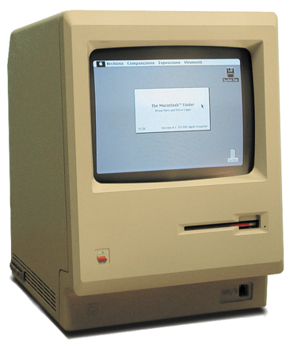
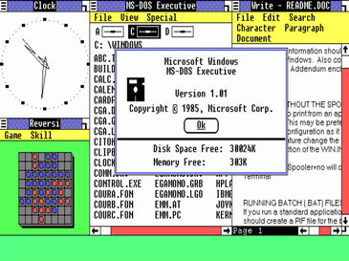
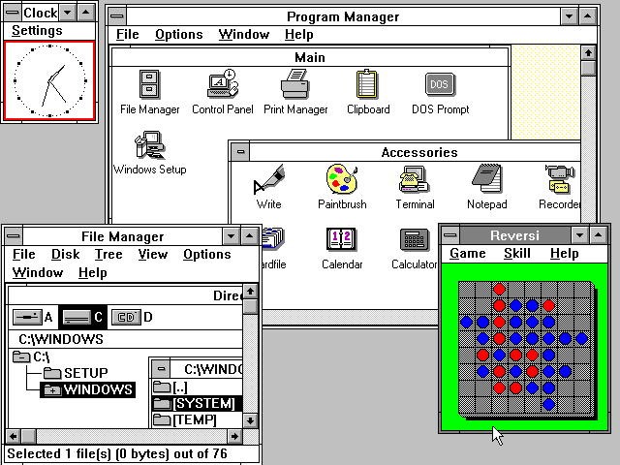

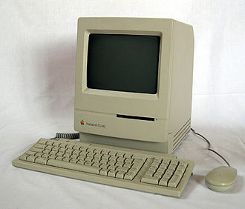
Anys 80s: s’imposen els estàndars PC / MAC
Windows 1
Windows 3.0
Linux
1984
1985
1990
1991

Slide 9
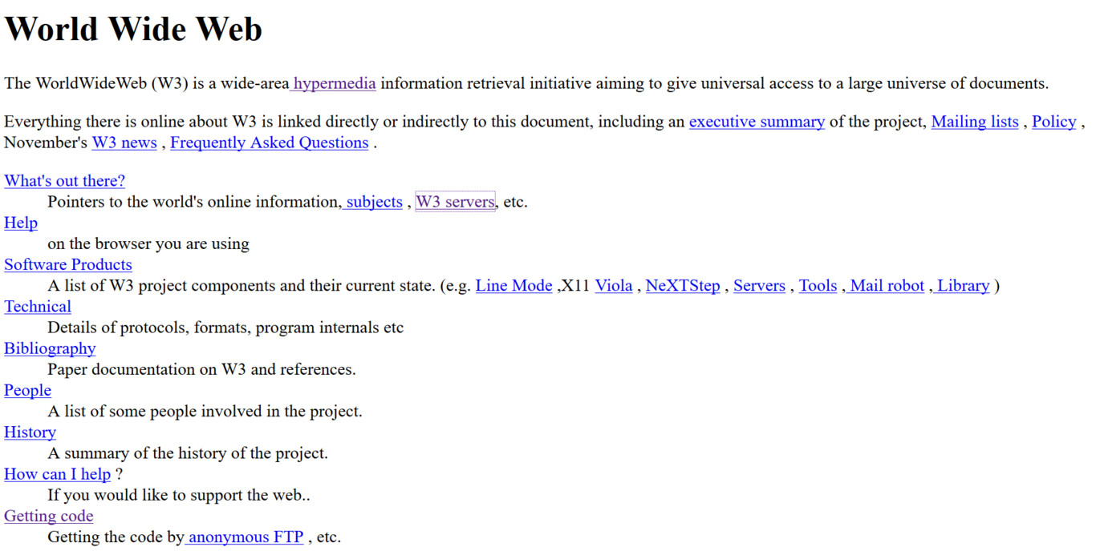
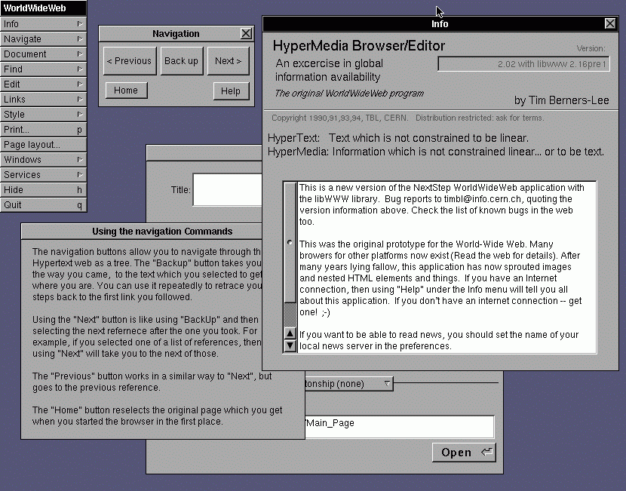
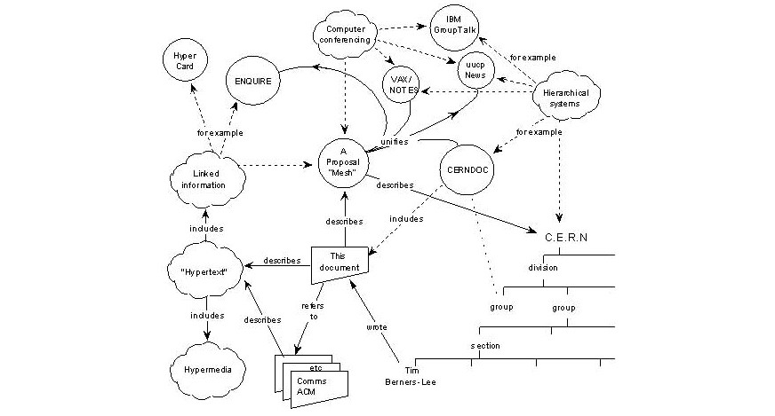
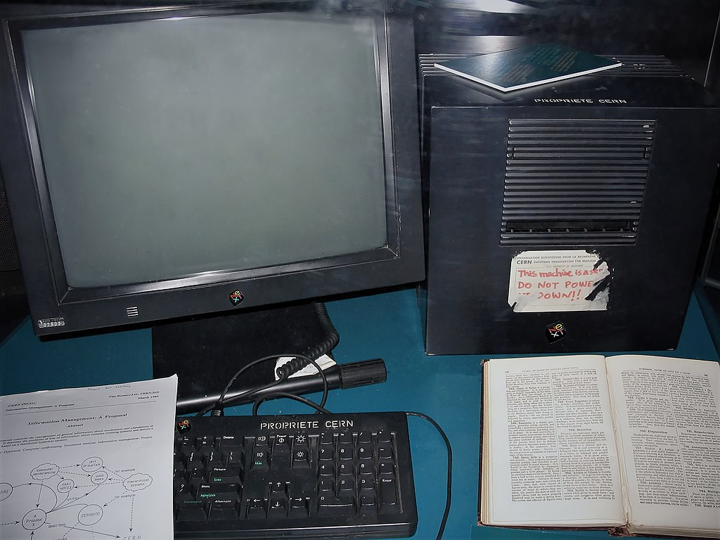

Anys 90s: Despega la web
1989
1990
1991
Notes:
1989 – Esborrany de les característiques
1990 – Primer servidor i navegador
By 1990 he had written three fundamental technologies that helped shape the evolution of the web as we know it:
HTML: HyperText Markup Language. The markup (formatting) language for the web.
URI: Uniform Resource Identifier. A kind of “address” that is unique and used to identify to each resource on the web. It is also commonly called a URL.
HTTP: Hypertext Transfer Protocol. Allows for the retrieval of linked resources from across the web.
1991 – primera pàgina web (només text) i protocol http

Slide 10

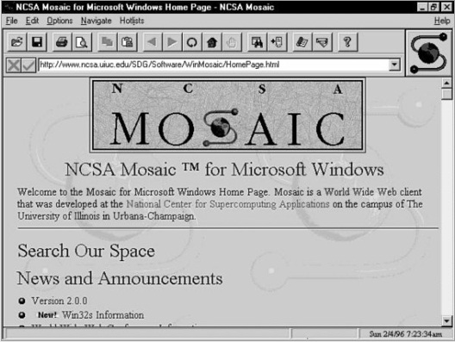
Anys 90s: Despega la web
HTML 1.0
Mosaic, el primer navegador gràfic
1992
1993
Notes:
1992 – Primera especificació llenguatge HTML
1993 – Primer navegador gràfic (amb mouse, imatges)

Slide 11
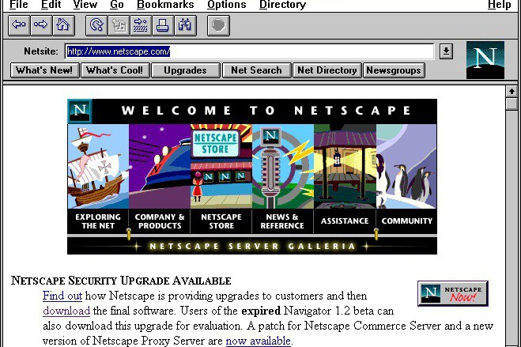
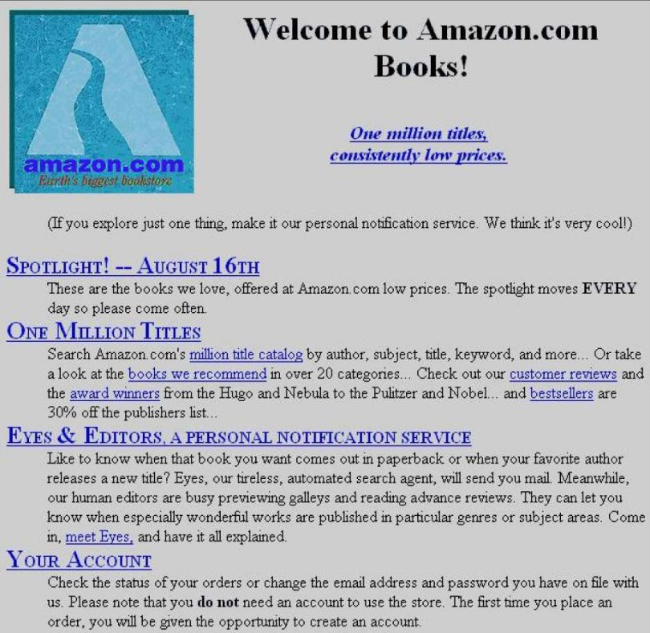




Anys 90s: Despega la web
1994
Notes:
1994 – 5 de Juliol es funda Amazon
W3C per a una web universal, accesible i sense censura
CSS fue propuesto por primera vez por Håkon Wium Lie el 10 de octubre de 1994
Python 1.0 (creado en navidad de 1989)

Slide 12


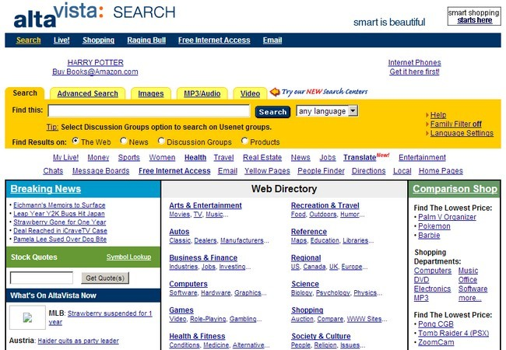


Anys 90s: Despega la web
1995

Slide 13


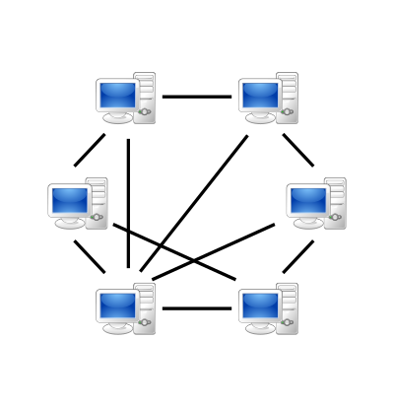

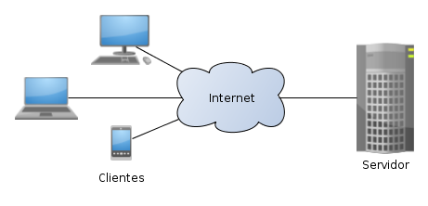



Anys 90s: Despega la web
1996
1998
1999
Notes:
Flash : consumía molta memoria i batería en els mòbils

Slide 14





Anys 2000s: WEB 2.0
Wikipèdia
Mozilla Firefox
Safari
2001
2002
2003

Slide 15






Anys 2000s: WEB 2.0
2004
2005
2006

Slide 16






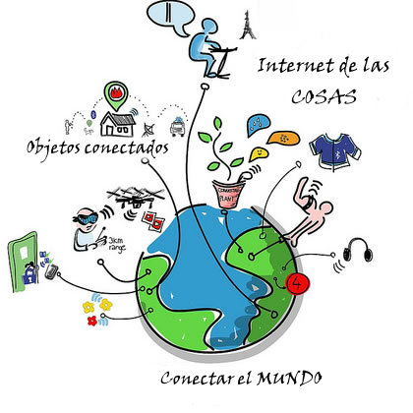
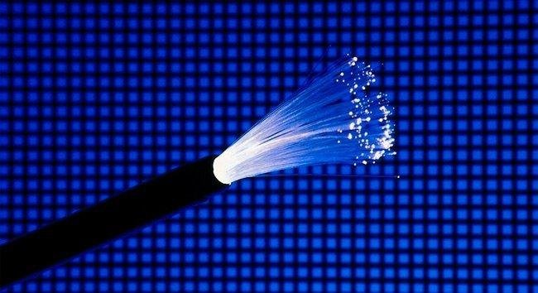

Anys 2000s: WEB 2.0
2007
2008
2009

Slide 17
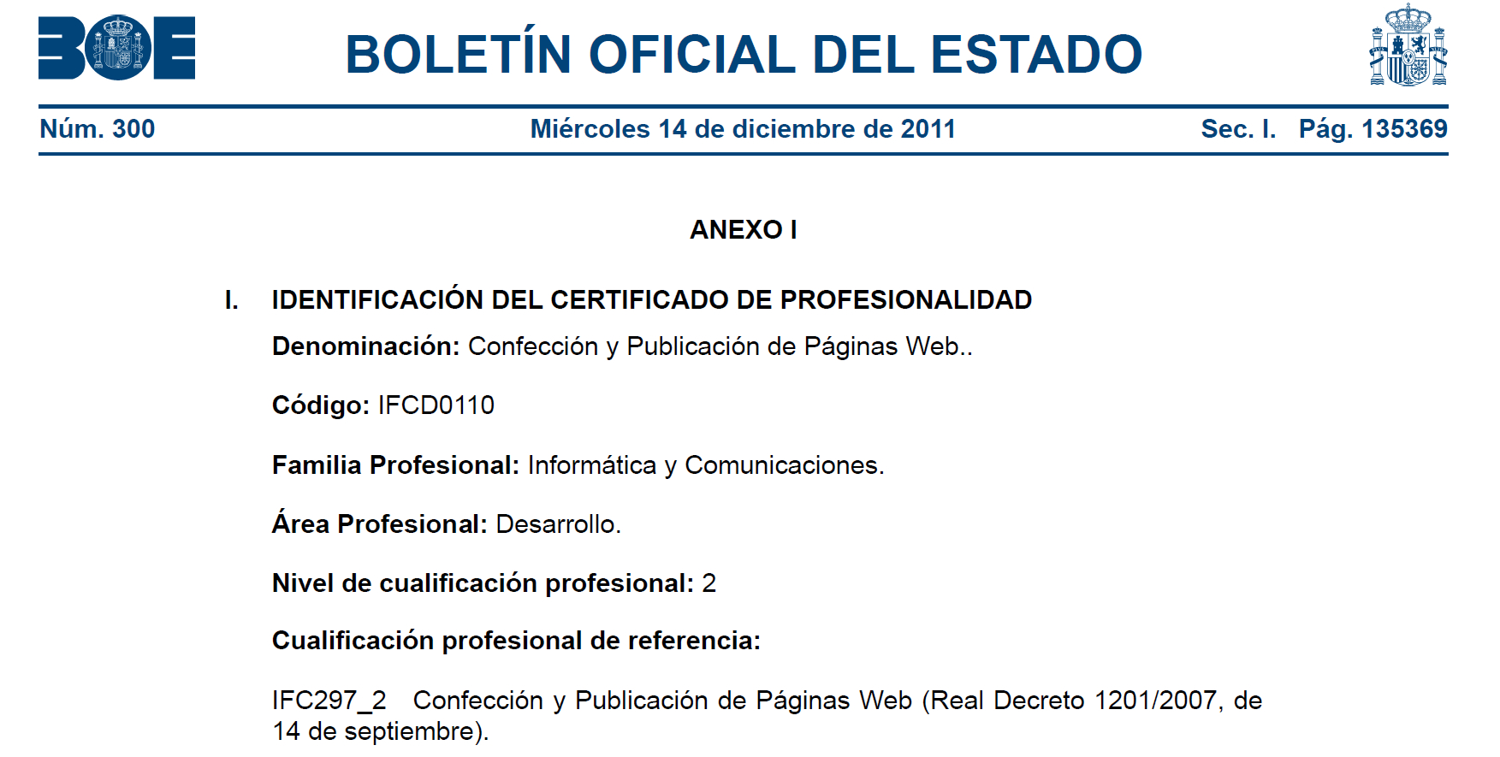





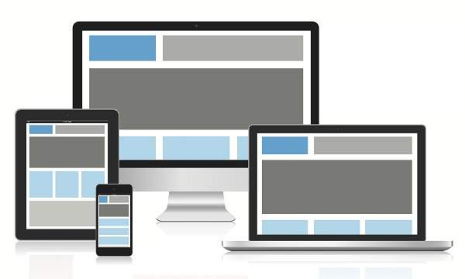

Anys 10s: Desenvolupament per frameworks
Responsive Web Design
2010
2011
2013
2014

Slide 18






Anys 10s: Desenvolupament per frameworks
ES6
Angular
Visual Studio Code
TypeScript
2015
2016
2018
Notes:
2010 – Apple liquida Adobe Flash : https://www.lavanguardia.com/tecnologia/20201221/6138655/adios-flash-ultima-batalla-ganada-steve-jobs.html

Slide 19
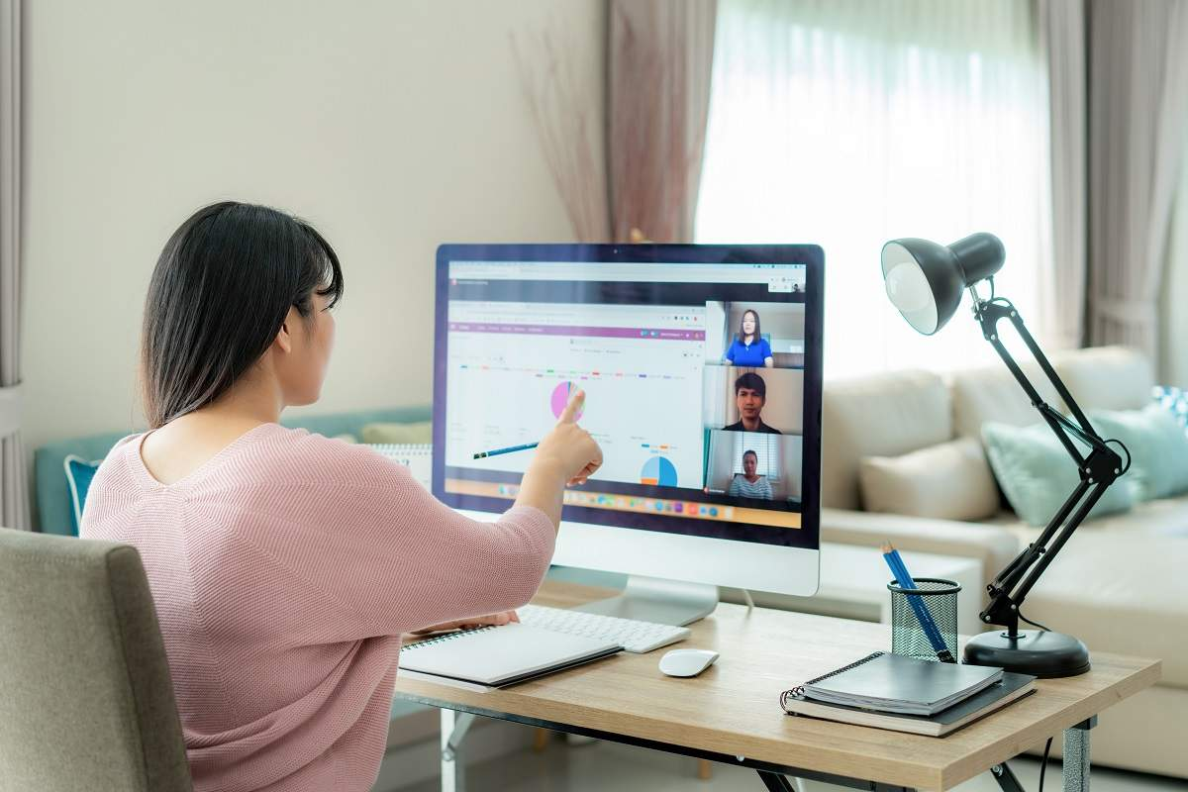

Anys 20s : Inteligència Artificial i ...
Teletrabajo
Inteligència Artificial
2020
2021
2022
2023

Slide 20
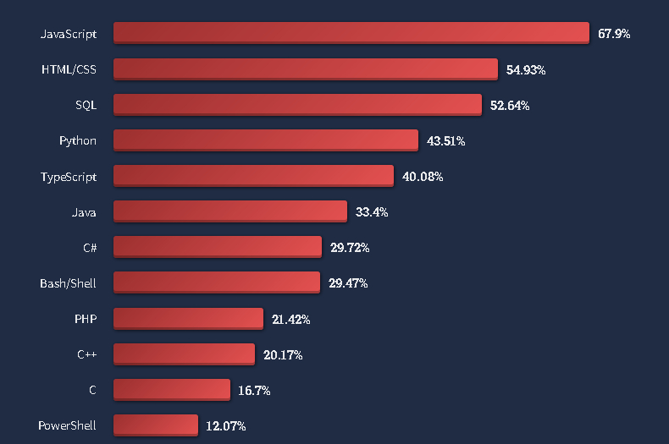
Enquesta Stackoverflow : tecnologies més utilitzades
2022
https://survey.stackoverflow.co/2022/
https://www.devjobsscanner.com/blog/top-8-most-demanded-languages-in-2022/

Slide 21
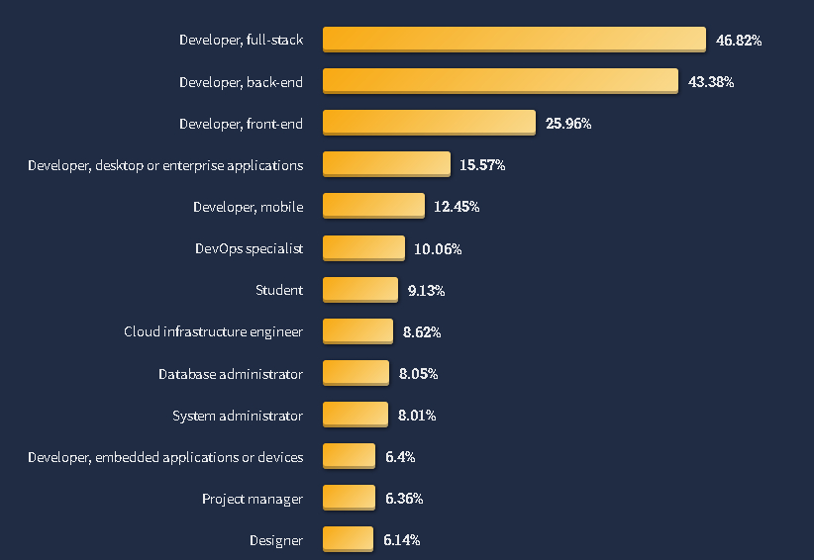
Enquesta Stackoverflow : tecnologies més utilitzades
2022
https://survey.stackoverflow.co/2022/

Slide 22



Perfils laborals
webmaster
TOT
designer
marketing
aspectes visuals
developer
SEO
codi
Figma

Slide 23

Perfils laborals
frontend
backend
client
servidor
designer
marketing
aspectes visuals
developer
SEO
codi
Figma

Slide 24
Estructura del curs
Denominació: Confecció i publicació de pàgines web
Codi: IFCD0110
(210 hores)
webmaster
MF0950_2: Creació de pàgines web
(180 hores)
MF0951_2: Integració de components de programari a pàgines web
(90 hores)
MF0952_2: Publicació de pàgines web
(80 hores)
MP0278: Mòdul de pràctiques professionals no laborals de confecció i publicació de pàgines web

Slide 25


Estructura del curs
Denominació: Confecció i publicació de pàgines web
Codi: IFCD0110
(210 hores)
webmaster
MF0950_2: Creació de pàgines web
(80 hores)
● UF1302: Creació de pàgines web amb el llenguatge de marques
(70 hores)
● UF1303: Elaboració de fulls d'estil
(60 hores)
● UF1304: Elaboració de plantilles i formularis

Slide 26
Estructura del curs
Denominació: Confecció i publicació de pàgines web
Codi: IFCD0110
webmaster
(180 hores)
MF0951_2: Integració de components de programari a pàgines web
(90 hores)
● UF1305: Programació amb llenguatges script a pàgines web
(90 hores)
● UF1306: Proves de les funcionalitats i optimització de pàgines web

Slide 27
Perfils laborals
Denominació: Confecció i publicació de pàgines web
Codi: IFCD0110
webmaster
(180 hores)
MF0952_2: Publicació de pàgines web

Slide 28
Final
Resum
INTERNET i WEB són coses diferents.
La WEB és el conjunt mundial de documents interconnectats mitjançant enllaços.
En aquest sentit vídeos i audios són tipus de documents.
INTERNET és la tecnología que permet la comunicación entre màquines a través del món.
Inclou cablejats, antenes, routers, etc.

Slide 29
Final
Resum
La tecnología està en continua evolución i creixement.
Per això haurem d’estar sempre disposats a aprendre i reaprendre.
Aprendre coses noves.
Reaprendre el que ja sabiem per a fer-ho millor.

Slide 30
Final
Preguntes ?

